Slide 1
6 класс
Предложение. Утвердительные и отрицательные предложения
Вы узнаете, какие предложения являются утвердительными, а какие - отрицательными; научитесь различать, составлять и находить их в тексте.
Тема речевого общения: «Времена года. Весна».

Slide 2

Прочитайте стихотворение. Озаглавьте его.
Найдите в стихотворении восклицательные предложения и прочитайте их с выражением. Расскажите, любите ли вы весну.
Почему?

Slide 3
Запомните!
Утвердительные (укр. стверджувалъні) | Отрицательные (укр. заперечувальні)
такие предложения, которые что-либо утверждают (факт, явление, действие). | отрицают наличие факта, явления или действия.
Спит весенний лес. Уже цветет сирень. | Не спит лес весной. Основным средством выражения отрицания в русском языке является частица не. Обычно она стоит перед сказуемым: Не цветёт ещё сирень.
 | Также отрицание может быть выражено словами нет, нельзя: У меня нет свободного времени. Нельзя стрелять по птицам.

Slide 4
Спишите предложения, определите, какие из них являются утвердительными, а какие - отрицательными.
Укажите, с помощью чего выражено отрицание.
1. Разве ты не знаешь? - удивлённо спросила девочка. - Я Маруся, дочь лейтенанта Егорова (А. Гайдар).
2. Совсем не грустно мне.
3. Так быстро лето пролетело.
4. Нам время не даром даётся.
5. Мне слышится совсем не хруст, не отзвук первой льдинки, а треск ветров.

Slide 5
Устно преобразуйте два-три утвердительных предложения в отрицательные. Постарайтесь сохранить выразительность в составленных вами предложениях. Воспользуйтесь образцом.
Образец.
Уж тает снег, бегут ручьи, в окно повеяло весною...
- Не тает снег, и не бегут ручьи, в окно не веет всё весною...

Slide 6
Для любознательных
В русском языке отрицательная частица не может стоять не только перед сказуемым, но и перед любым членом предложения.
Например:
Не я читаю эту книгу. Не эту книгу читаю я.
Я читаю не книгу, а журнал.
Я читаю не интересную, а скучную книгу.

Slide 7
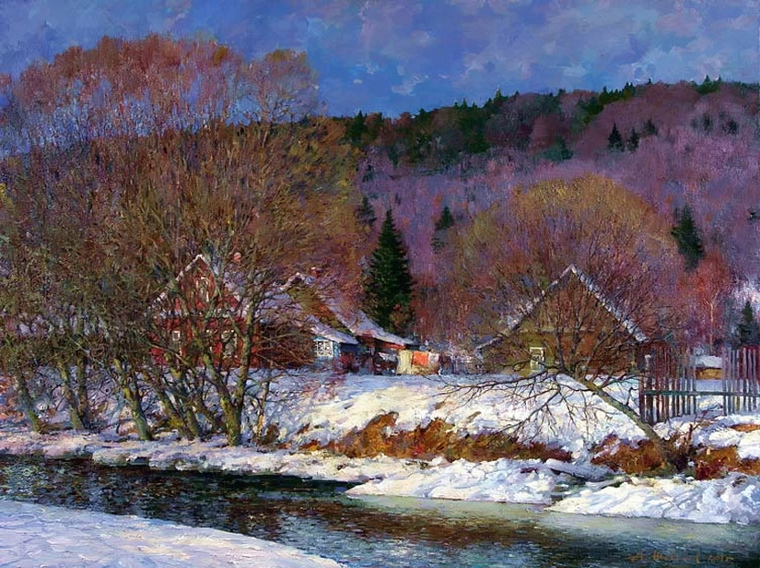
Составьте два-три предложения (1 группа - утвердительных; 2 группа - отрицательных), описывающие весенний пейзаж, который изображён на картине А. Шевелёва «Весна
А. Шевелёв.
Весна

Slide 8
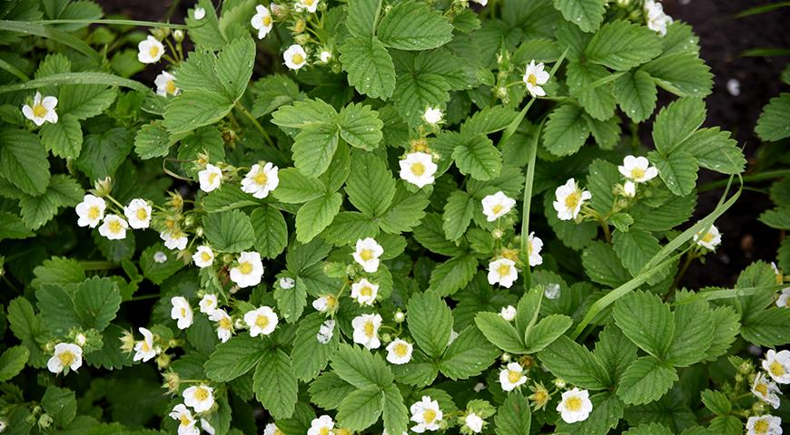
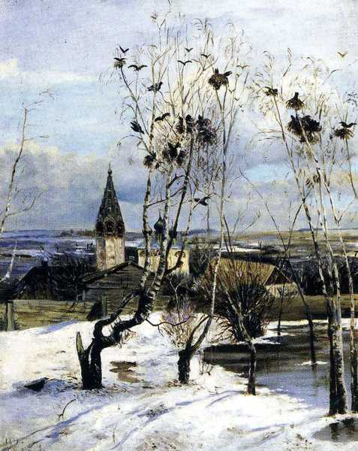
Домашнее задание.
Упражнение: 462.
А. Спишите сначала утвердительные, затем отрицательные предложения.
1. На опушке леса зацвела земляника.
2. Не растёт на севере сирень.
3. Весна. Грачи прилетели.
4. Ветер был не сильный и тёплый.
5. Молодая травка уже пробивается сквозь прошлогодние листья.
А.К. Саврасов. Грачи прилетели

Slide 9
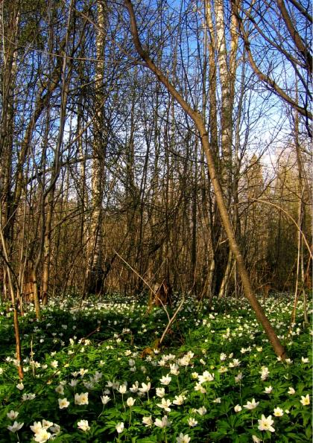
Б. Выпишите из художественного произведения на русском языке по два утвердительных и отрицательных предложения.
В. Составьте несколько связных предложений на тему «За что я люблю весну». Используйте утвердительные и отрицательные предложения.

Slide 10
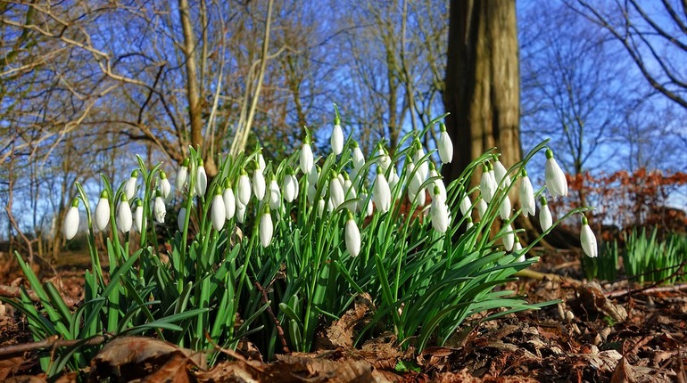
По учебнику:
Полякова Т.М. Русский язык (2-й год обуч.) для общеобразоват. учебн. заведений с обуч. на укр. яз. : учеб, для 6-го кл. общеобразоват. учебн. заведений / Т.М. Полякова, Е.И. Самонова, А.Н. Приймак. — 2-е изд. — Киев : Генеза, 2017. — 240 с.

